Slide 1
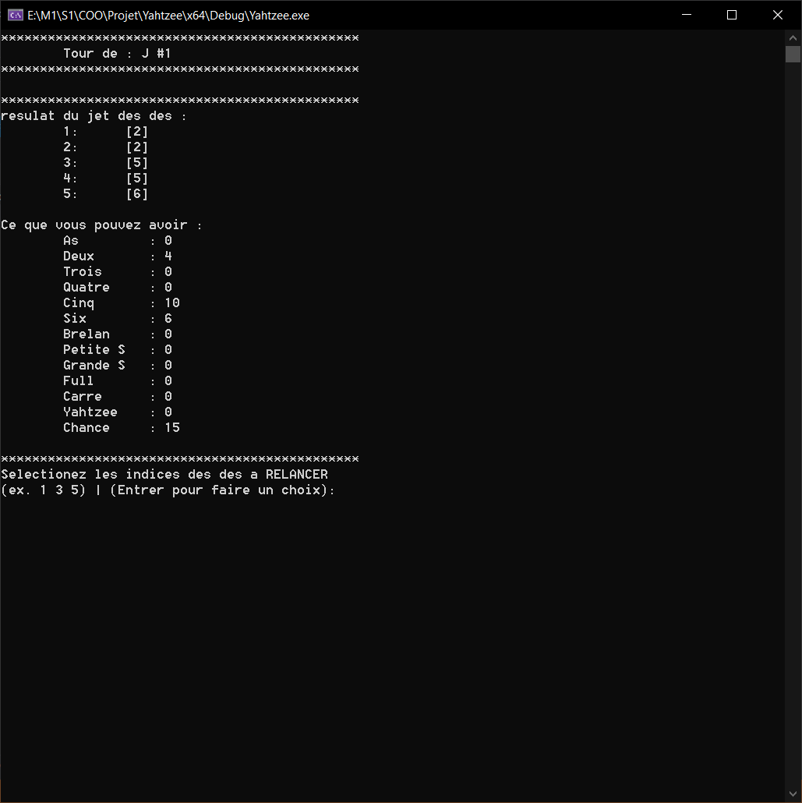
Le jeu commence avec le premier joueur (nous).
Les dés sont jetés, résultat sous forme: indice: [valeur].
Résultat de l’évaluation des figures par rapport au lancé.
Relance les dés par leurs indices,
Ou Entrer pour choisir directement la figure qu’on souhaite.

Slide 2
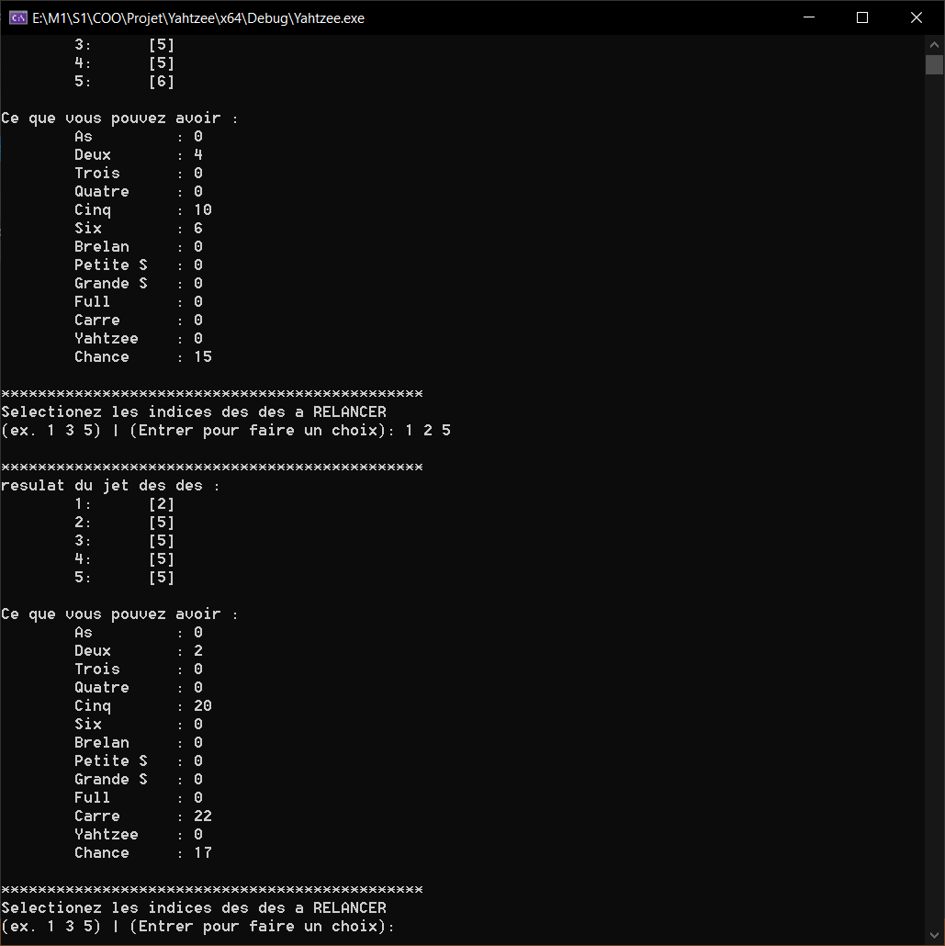
Je choisis de relancer les dés 1, 2 et 5 qui on les valeurs: 2, 2 et 6
Ce qui fait que je garde deux dés de valeur 5.
J’ai réussis a avoir quatre dés de valeur 5.
Je peux avoir un carré.

Slide 3
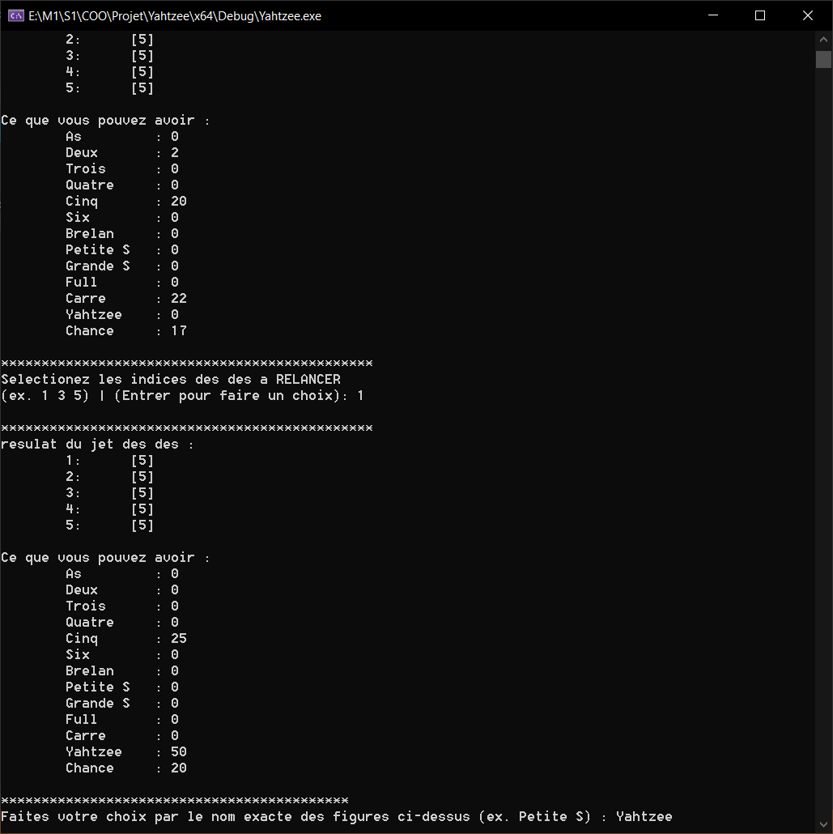
Je relance le dé numéro 1 de valeur 2, et je garde les dés de valeur 5.
On peut remarquer que je suis trop fort.
J’ai réussis a avoir un Yahtzee,
Et je le choisis en saisissant le nom de la figure.

Slide 4
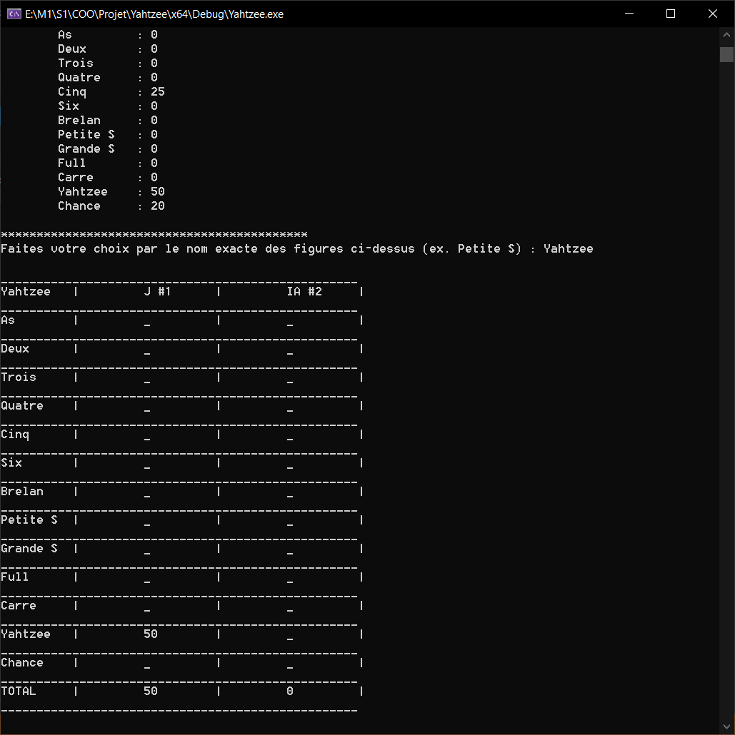
Le nombre de points est inscrit dans le tableau des scores.

Slide 5
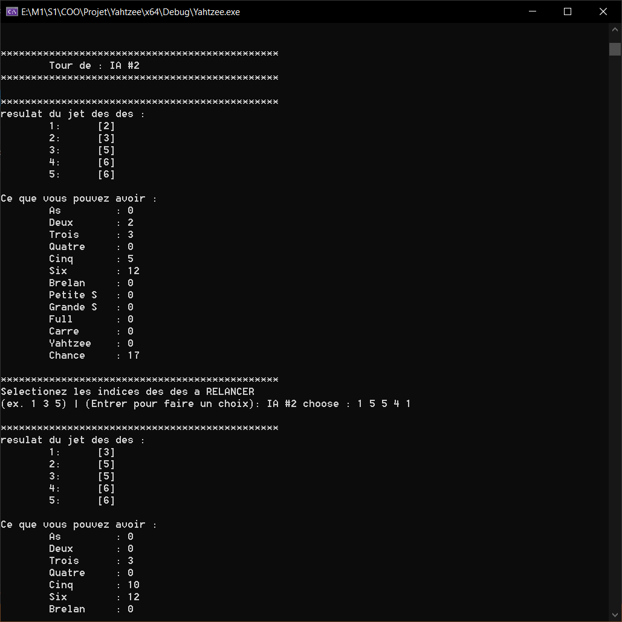
Viens le tour du joueur suivant (dans notre cas, une IA).
L’IA relance toujours les dés au hasard.

Slide 6
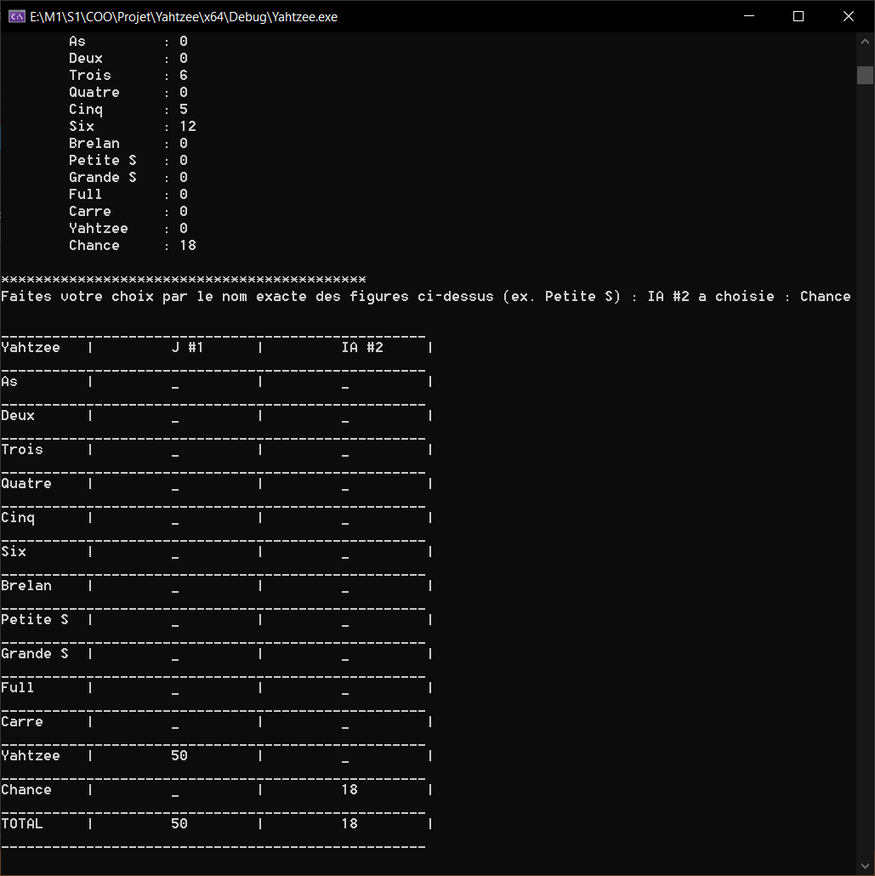
Mais elle choisis toujours de faire un maximum de points lors du choix de la figure.

Slide 7
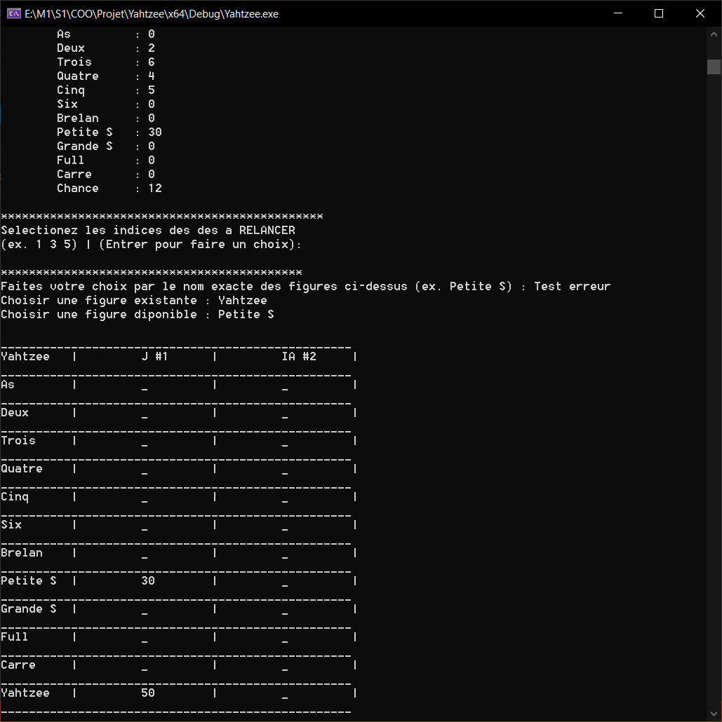
A mon tour, test des cas d’erreur.
Je fait Entrer pour faire un choix de figure directement, sans relancer les dés.
Je fait le choix d’un figure qui n’existe pas.
Puis je choisis une figure que j’ai déjà utilisé avant

Slide 8
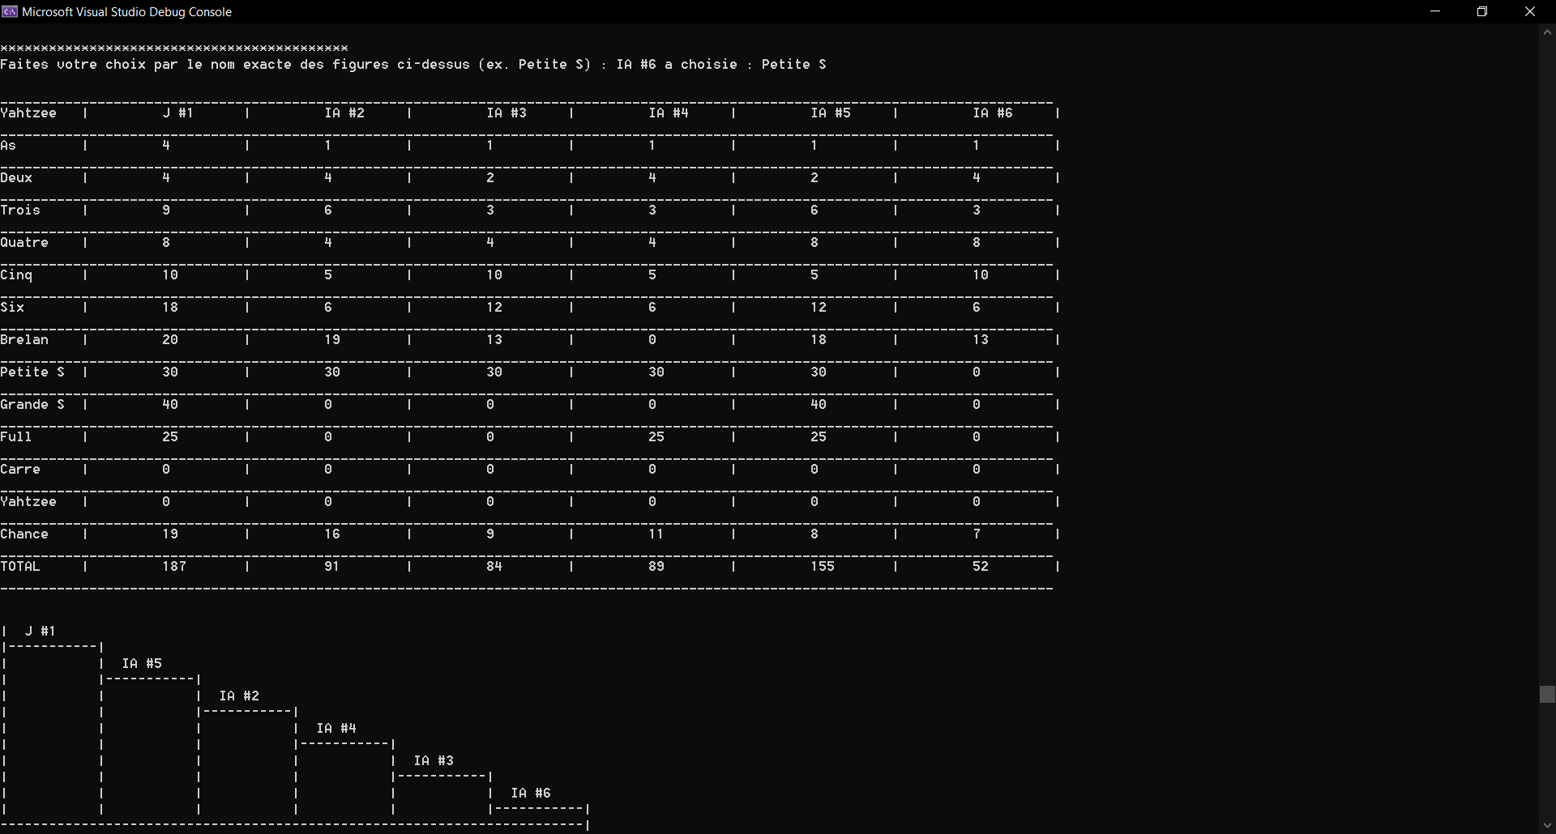
En fin de partie, s’affiche le tableau des scores de tous les joueur (ici 6 joueurs), avec un podium pour le classement des joueurs.

